Slide 1
GEOGRAFIA STORICA DELL’ODIERNO FRIULI VENEZIA GIULIA LM 641 La costruzione dell’odierno Friuli Venezia Giulia A.A. 2021-2022
SERGIO ZILLI

Slide 2
Presentazione n. 12
Il secondo dopoguerra

Slide 3
Camera Circoscrizione Udine-Belluno 1946
partito | voti | % | Italia %
Dc | 263371 | 47,7 | 35,2
Partito socialista di unità proletaria | 171111 | 30,9 | 20,7
Pci | 69117 | 12,5 | 18,9
Partito d’Azione | 16292 | 2,9 | 1,4
Fronte dell’uomo qualunque | 14926 | 2,6 | 5,3
Unione democratica nazionale | 10152 | 1,8 | 6,8
pri | 7089 | 1,2 | 4,7
totale | 552058
Eletti: 7 dc 4 Psiup 2 Pci

Slide 4
1946, elezioni per la Costituente. Comuni nei quali le singole sono maggioritarie e superano o sfiorano la metà dei voti. (46% vs 44%)

Slide 5
Confine 1947, 10 febbraio

Slide 6
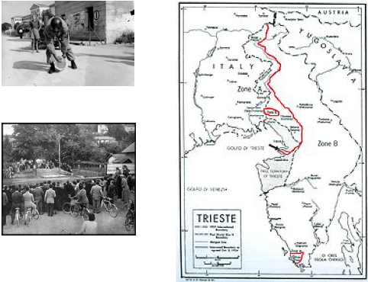
Vademecum per il giorno del ricordo
http://www.irsrecfvg.eu/didattica/168/Vademecum-per-il-Giorno-del-Ricordo
Relazione della Commissione mista storico-culturale italo-slovena (1993 – 2001).
https://www.isgrec.it/confine_orientale_2018/materiali/relazione%20commissione%20mista.pdf

Slide 7
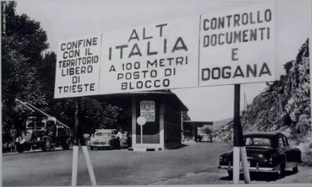
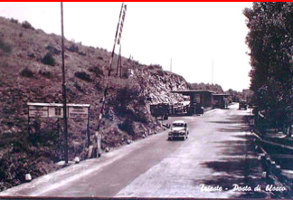

Slide 8
Fonte: https://www.federesuli.org/memoria/campi-di-raccolta-profughi-ed-insediamenti-in-italia/campi_profughi/

Slide 9
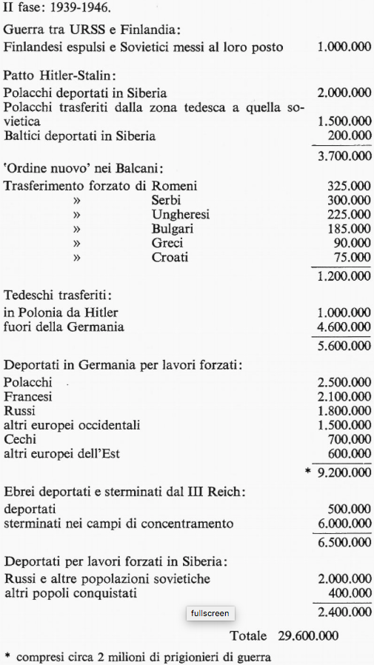

Slide 10
https://www.treccani.it/enciclopedia/migrazioni_%28Enciclopedia-del-Novecento%29/

Slide 11
Camera Circoscrizione Udine-Belluno-Gorizia 1948
partito | voti | % | Italia %
Democrazia cristiana | 397471 | 57,8 | 48,5
Fronte popolare | 144679 | 21,1 | 31
Unità socialista | 97181 | 14,1 | 7,1
Blocco nazionale | 15626 | 2,3 | 3,8
Movimento sociale italiano | 8938 | 1,3 | 2
Partito repubblicano italiano | 6891 | 1 | 2,5
Partito cristiano sociale | 6197 | 0.9 | 0,3
Blocco popolare unionista | 4810 | 0.7 | 0,1
Partito nazionale monarchico | 4740 | 0.7 | 2,8
Unione movimenti federalisti | 792 | 0,01 | 0,2
Concentrazione nazionale combattenti uniti | 581 | 0,01
totale | 687905
Eletti: 9 dc 3 fp 2 Us

Slide 12
18 aprile 1948
Province di Udine e Gorizia
Voti validi 560.000 (+ 150.000 rispetto al voto per Costituente)
Dc 56,8% (+125.000 voti)
Fronte popolare 22,3% (- 55.000 rispetto a pci+psi)
Unione socialista 13,7%

